Slide 1
Triển khai thuật toán Dijkstra
Phạm Vũ Anh Quân

Slide 2
1. Tổng quan
Ngôn ngữ lập trình: Python
Cách biểu diễn đồ thị: Ma trận trọng số
Các đỉnh được gán nhãn số, lần lượt từ 0 đến n-1, với n là số đỉnh trong đồ thị
Các thư viện sử dụng:
Matplotlib
Networkx

Slide 3

2. Tham số đầu vào và biến toàn cục
Tham số đầu vào
$adjacency_matrix$: ma trận trọng số của đồ thị
$source_vertex$: đỉnh nguồn
Biến toàn cục
$INF$: mang giá trị ${10}^{1000}−1$, ta tạm coi nó là giá trị dương vô cùng

Slide 4
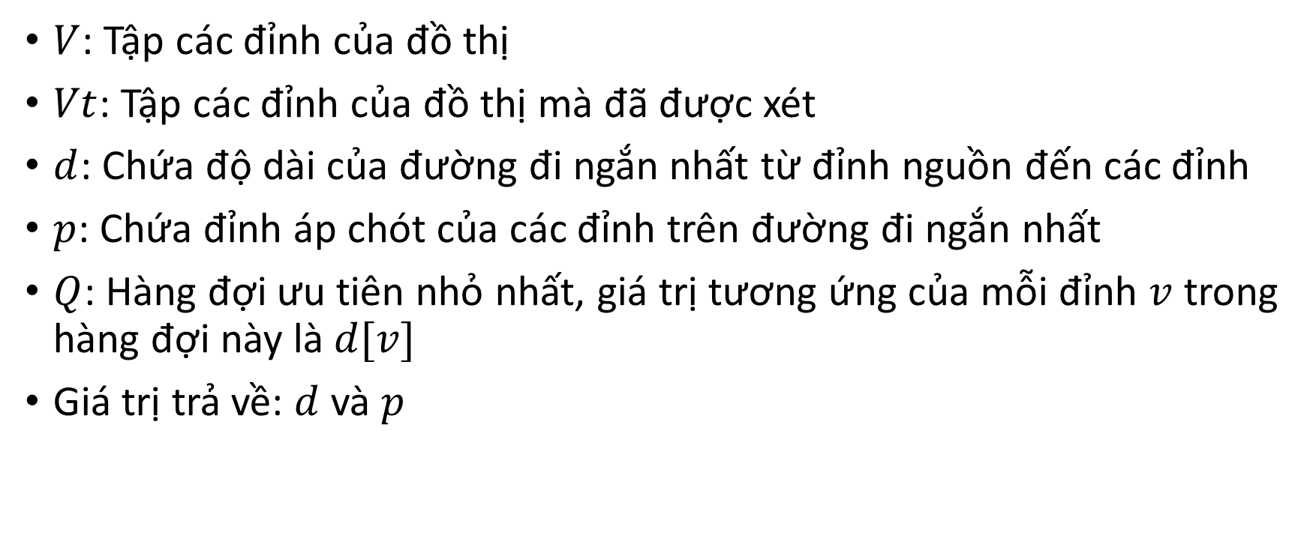
3. Biến cục bộ và giá trị trả về
$V$: Tập các đỉnh của đồ thị
$Vt$: Tập các đỉnh của đồ thị mà đã được xét
$d$: Chứa độ dài của đường đi ngắn nhất từ đỉnh nguồn đến các đỉnh
$p$: Chứa đỉnh áp chót của các đỉnh trên đường đi ngắn nhất
$Q$: Hàng đợi ưu tiên nhỏ nhất, giá trị tương ứng của mỗi đỉnh $v$ trong hàng đợi này là $d[v]$
Giá trị trả về: $d$ và $p$

Slide 5
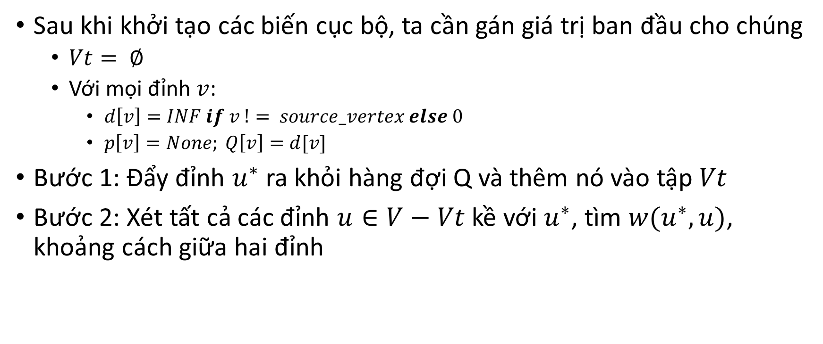
4. Triển khai
Sau khi khởi tạo các biến cục bộ, ta cần gán giá trị ban đầu cho chúng
$Vt= ∅$
Với mọi đỉnh $v$:
$d\left[v\right]=INF if v != source_vertex else 0$
$p\left[v\right]=None; Q\left[v\right]=d[v]$
Bước 1: Đẩy đỉnh $u^{∗}$ ra khỏi hàng đợi Q và thêm nó vào tập $Vt$
Bước 2: Xét tất cả các đỉnh $u∈V−Vt$ kề với $u^{∗}$, tìm $w(u^{∗},u)$, khoảng cách giữa hai đỉnh

Slide 6
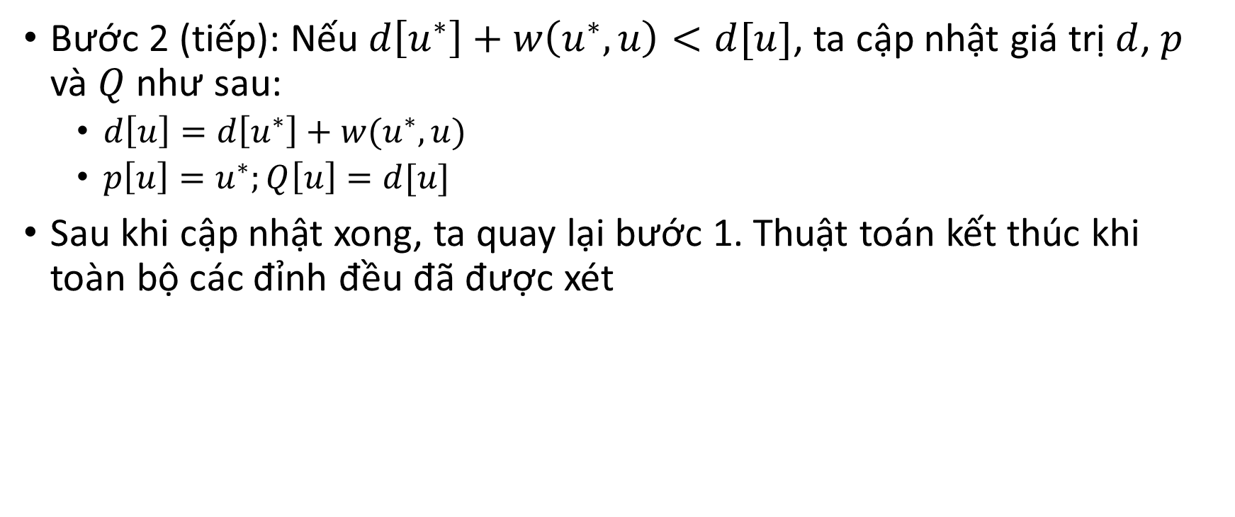
4. Triển khai
Bước 2 (tiếp): Nếu $d\left[u^{∗}\right]+w\left(u^{∗},u\right)<d[u]$, ta cập nhật giá trị $d$, $p$ và $Q$ như sau:
$d\left[u\right]=d\left[u^{∗}\right]+w(u^{∗},u)$
$p\left[u\right]=u^{∗};Q\left[u\right]=d[u]$
Sau khi cập nhật xong, ta quay lại bước 1. Thuật toán kết thúc khi toàn bộ các đỉnh đều đã được xét

Slide 7
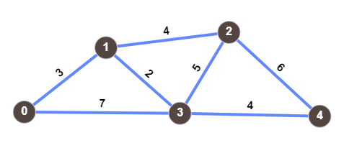

5. Ví dụ
$d=\{0:0, 1:INF, 2:INF, 3:INF, 4:INF\}$
$p=\{0:None, 1:None, 2:None, 3:None, 4:None\}$
$Q=\{0:0, 1:INF, 2:INF, 3:INF, 4:INF\}$
$Vt= ∅$

Slide 8
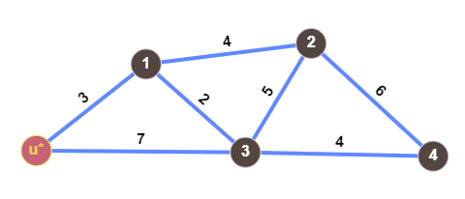

5. Ví dụ
$d=\{0:0, 1:INF, 2:INF, 3:INF, 4:INF\}$
$p=\{0:None, 1:None, 2:None, 3:None, 4:None\}$
$Q=\{1:INF, 2:INF, 3:INF, 4:INF\}$
$Vt=\{0\}$

Slide 9
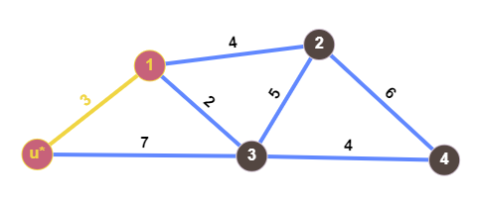

5. Ví dụ
$d=\{0:0, 1:3, 2:INF, 3:INF, 4:INF\}$
$p=\{0:None, 1:0, 2:None, 3:None, 4:None\}$
$Q=\{1:3, 2:INF, 3:INF, 4:INF\}$
$Vt=\{0\}$

Slide 10
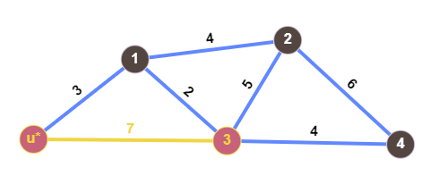

5. Ví dụ
$d=\{0:0, 1:3, 2:INF, 3:7, 4:INF\}$
$p=\{0:None, 1:0, 2:None, 3:0, 4:None\}$
$Q=\{1:3, 2:INF, 3:7, 4:INF\}$
$Vt=\{0\}$

Slide 11
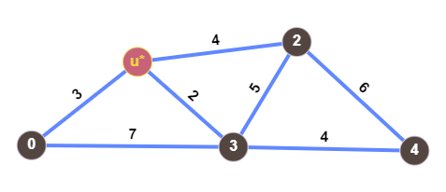

5. Ví dụ
$d=\{0:0, 1:3, 2:INF, 3:7, 4:INF\}$
$p=\{0:None, 1:0, 2:None, 3:0, 4:None\}$
$Q=\{2:INF, 3:7, 4:INF\}$
$Vt=\{0, 1\}$

Slide 12
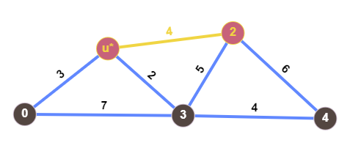

5. Ví dụ
$d=\{0:0, 1:3, 2:7, 3:7, 4:INF\}$
$p=\{0:None, 1:0, 2:1, 3:0, 4:None\}$
$Q=\{2:7, 3:7, 4:INF\}$
$Vt=\{0, 1\}$

Slide 13
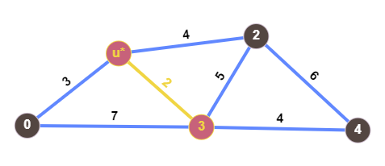

5. Ví dụ
$d=\{0:0, 1:3, 2:7, 3:5, 4:INF\}$
$p=\{0:None, 1:0, 2:1, 3:1, 4:None\}$
$Q=\{2:7, 3:5, 4:INF\}$
$Vt=\{0, 1\}$

Slide 14
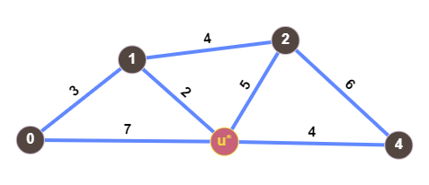

5. Ví dụ
$d=\{0:0, 1:3, 2:7, 3:5, 4:INF\}$
$p=\{0:None, 1:0, 2:1, 3:1, 4:None\}$
$Q=\{2:7, 4:INF\}$
$Vt=\{0, 1, 3\}$

Slide 15
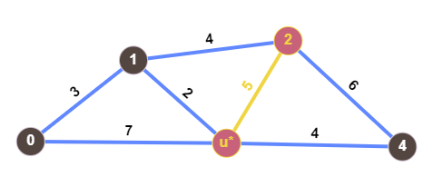
5. Ví dụ
$d=\{0:0, 1:3, 2:7, 3:5, 4:INF\}$
$p=\{0:None, 1:0, 2:1, 3:1, 4:None\}$
$Q=\{2:7, 4:INF\}$
$Vt=\{0, 1, 3\}$

Slide 16
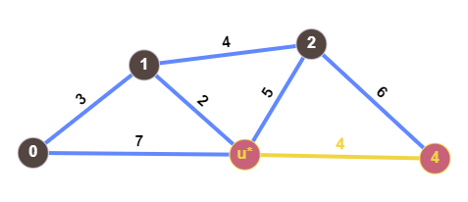

5. Ví dụ
$d=\{0:0, 1:3, 2:7, 3:5, 4:9\}$
$p=\{0:None, 1:0, 2:1, 3:1, 4:3\}$
$Q=\{2:7, 4:9\}$
$Vt=\{0, 1, 3\}$

Slide 17
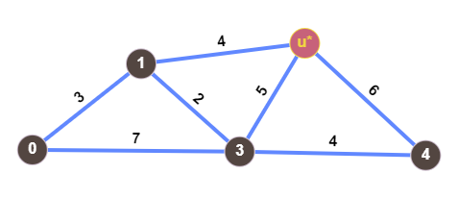

5. Ví dụ
$d=\{0:0, 1:3, 2:7, 3:5, 4:9\}$
$p=\{0:None, 1:0, 2:1, 3:1, 4:3\}$
$Q=\{4:9\}$
$Vt=\{0, 1, 3, 2\}$

Slide 18
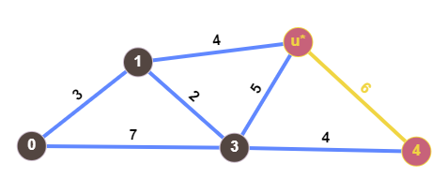
5. Ví dụ
$d=\{0:0, 1:3, 2:7, 3:5, 4:9\}$
$p=\{0:None, 1:0, 2:1, 3:1, 4:3\}$
$Q=\{4:9\}$
$Vt=\{0, 1, 3, 2\}$

Slide 19
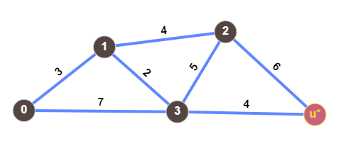

5. Ví dụ
$d=\{0:0, 1:3, 2:7, 3:5, 4:9\}$
$p=\{0:None, 1:0, 2:1, 3:1, 4:3\}$
$Q=\{\}$
$Vt=\{0, 1, 3, 2, 4\}$

Slide 20
6. Tài liệu tham khảo và mã nguồn chương trình
Tài liệu tham khảo
Introduction to the Design and Analysis of Algorithms – Anany Levitin
Mã nguồn chương trình
https://gist.github.com/anhquanhus0902/3616729e637780534b2fe5bfe59d1493

